Slide 2
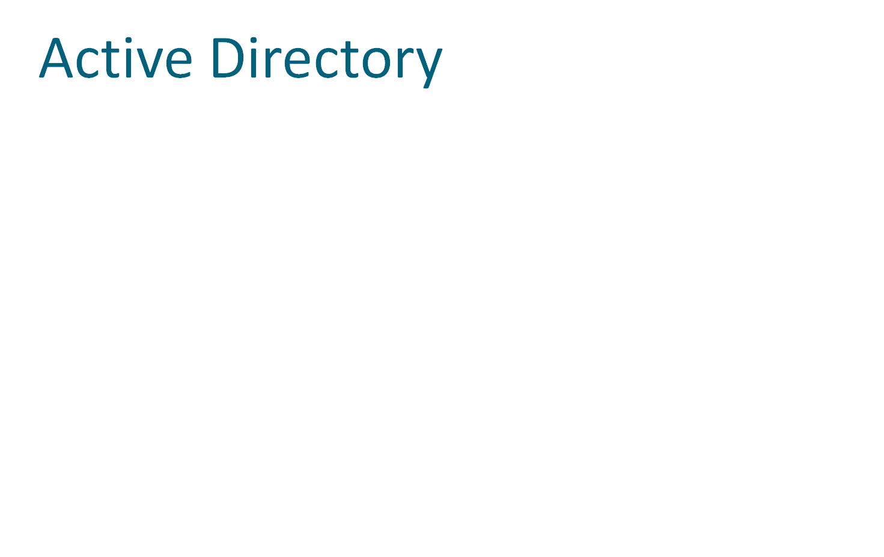

Slide 3
Active Directory
AD permet de :
  centraliser
  de structurer
  d’organiser et de contrôler les ressources réseau dans les environnements Windows 2008
AD est un annuaire des objets du réseau, il permet aux utilisateurs :
  de localiser, de gérer et d’utiliser facilement les ressources

Slide 4
Schéma Active Directory
Le schéma Active Directory stocke :
  la définition de tous les objets d’Active Directory (ex : nom, prénom pour l’objet utilisateur).
Il n’y a qu’un seul schéma pour l’ensemble de la forêt, ce qui permet une homogénéité de l’ensemble des domaines.

Slide 5
Catalogue global
Le catalogue global contient une partie des attributs les plus utilisés de tous les objets Active Directory.
Il contient aussi les informations nécessaires pour déterminer l’emplacement de tout objet de l’annuaire.

Slide 6
Catalogue global
Le premier contrôleur de domaine installé au sein d’une forêt est automatiquement serveur de catalogue global.
Il est possible de configurer d’autres contrôleurs de domaine en tant que serveur de catalogue global afin de réguler le trafic.

Slide 7
Active directory
Un chef d'orchestre chargé de la gestion d'un parc Informatique

Slide 8
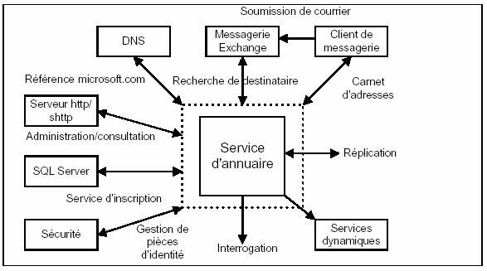
Active Directory

Slide 9
Active Directory – AD
Depuis Windows 2000, Active Directory est l’annuaire unique sous Windows pour la gestion des :
  Utilisateurs
  Groupes
  Contacts
  Serveurs
  Ordinateurs
  Imprimantes
  Dossiers partagés
  …
9

Slide 10
L’environnement Active Directory
AD s’inscrit dans un environnement de services systèmes et réseau complet
  TCP/IP
  DHCP
  DNS
  SNTP
  LDAP/LDIF
  Kerberos/X509
  NTFS
Les services ci-dessus sont :
  Soit indispensables pour installer AD
  Soit dépendants de l’installation de AD
10

Slide 11
L’environnement Active Directory
TCP/IP
  Support natif de IPv4 et de IPv6
  Ne peut pas être désinstallé
  Il est toujours possible d’ajouter d’autres protocoles (NetBeui, NWLINK …)
DHCP (Dynamic Host Configuration Protocol)
  Récupération automatique des configurations réseau (IPv4 seulement), notamment l’adresse IP et les informations de résolution de nom
  Configurable à l’intérieur d’Active Directory
11

Slide 12
L’environnement Active Directory
DNS (Domain Name System)
  Le service de DNS est obligatoire avec Active Directory
  Il est utilisé pour la résolution des noms
  On peut utiliser le DNS de Windows ou un autre DNS obligatoirement en mode dynamique
SNTP (Simple Network Time Protocol)
  Permet la synchronisation des horloges des systèmes (stockage de l’heure UTC, affichée en tenant compte du fuseau horaire)
  Impératif pour le protocole d’authentification de Windows (Kerberos)
12

Slide 13
L’environnement Active Directory
LDAP (Lightweight Directory Access Protocol)
  LDAP est un protocole du service d’annuaire utilisé pour interroger et mettre à jour Active Directory
  LDAP est un standard d’accès à l’annuaire, AD est compatible LDAPv3
  LDAP permet des requêtes de gestion de la base de données d’AD pour des recherches, ajouts, modifications et suppressions d’objets
13

Slide 14
L’environnement Active Directory
LDIF (LDAP Directory Interchange Format)
  LDIF permet des importations, exportations et modifications d’Active Directory par fichiers de textes
  Permet de charger AD à partir d’une base de données externe ou inversement (exemple, gestions des comptes utilisateurs à partir de la base de données du personnel)

Slide 15
L’environnement Active Directory
Kerberos
  Protocole d’authentification par défaut depuis Windows 2000 (remplace LM/NTLM utilisé jusqu’à NT4)
  Compatible Kerberos V5
  Authentification mutuelle du client et du serveur
  Adresse du serveur Kerberos utilisé pour l’ouverture de session extraite du DNS
15

Slide 16
L’environnement Active Directory
X.509
  Windows Server propose les services de certificats compatibles X.509
  Renforcement de la sécurité (authentification, intégrité, confidentialité, non répudiation)
  Utilisable par les autres services
    Authentification par carte à puce
    Chiffrement de fichiers (EFS)
    Chiffrement des données sur le réseau (IPSEC)

Slide 17
La structure logique Active Directory
Forêt
  C’est un ensemble de domaines n’ayant pas le même nom commun mais partageant un schéma et un catalogue global commun
  Exemple : upmc.fr et admp6.lan
  Par défaut, les relations d’approbation entre les domaines au sein d’une forêt sont bidirectionnelles
17

Slide 18
La structure logique Active Directory
  Plusieurs arbres constituent une forêt, ils doivent partager :
  Le schéma (modèle de données d’Active Directory)
  La configuration de la forêt (domaine racine de la forêt)
  Le catalogue global (groupes universels)
  Les racines des arbres sont reliées par des relations d’approbation

Slide 19
La hiérarchie logique Active Directory
  Domaine
  Ensemble de ressources et de services utilisant un même annuaire pour l’authentification et la gestion des accès (même notion qu’avec Windows NT4)
  Ensemble d’ordinateurs et /ou d’utilisateurs qui partagent une même base de données d’annuaire
  Un domaine a un nom unique sur le réseau

Slide 20
La hiérarchie logique Active Directory
  Des domaines différents peuvent se communiquer des informations de sécurité grâce aux relations d’approbation
Dans un domaine Windows Server 2012 , tous les serveurs du domaine (contrôleurs de domaine) possèdent une copie de l’annuaire AD
Chaque contrôleur est capable de recevoir ou de dupliquer les modifications.

Slide 21
La hiérarchie logique Active Directory
  Arbre
  Les domaines sont organisés selon une structure d’arbre doté de relations d’approbations
  On ajoute un domaine dans un arbre en le désignant comme enfant d’un domaine déjà configuré
  Le nommage des domaines est celui du DNS (pour ne pas être lié au « vrai » DNS de l’internet, exemple « .local »)

Slide 22
La hiérarchie logique Active Directory
Unité Organisationnelle (OU)
  L’UO est un objet conteneur utilisé pour organiser les objets au sein du domaine. Il peut contenir d’autres objets comme :
    Comptes utilisateurs
    Groupes
    Ordinateurs
    Imprimantes
    Autres UO
    ...

Slide 23
La hiérarchie logique Active Directory
Les OU permettent :
  d’organiser de façon logique les objets de l’annuaire
  de faciliter la délégation de pouvoir selon l’organisation des objets
  de contrôler l’environnement des utilisateurs et des ordinateurs grâce à l’application de stratégie de groupe (GPO)

Slide 24
La hiérarchie logique Active Directory
Les OU permettent :
  de configurer certaines propriétés au niveau de l’UO
    Délégation de l’autorité d’administration
    Application de stratégies de groupes
    …

Slide 25
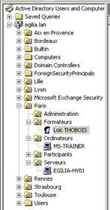
La hiérarchie logique Active Directory
25

Slide 26
Rôles de maîtres d’opération
Avec Windows NT 4.0, les contrôleurs de domaine possédaient un schéma maître/esclave (PDC / BDC)
Dans un domaine Windows 2000/2008/2012, cette notion n’existe plus, on parle de contrôleurs de domaine multi-maîtres.
Les modifications d’AD peuvent être faites sur n’importe quel contrôleur de domaine.

Slide 27
Rôles de maîtres d’opération
Ces exceptions sont nommées <et sont au nombre de 5 :
Contrôleur de schéma : C’est le seul contrôleur de domaine habilité à modifier et à mettre à jour le schéma.
Maître d’attribution des noms de domaine : Il permet d’ajouter ou de supprimer un domaine dans une forêt.

Slide 28
Rôles de maîtres d’opération
Emulateur PDC :
  le processus de verrouillage des comptes utilisateurs
  les changements de mots de passe
  toutes les modifications faites sur des objets de stratégie de groupe
Maître d’identificateur relatif ou maître RID: Il distribue des plages d’identificateurs relatifs (RID) à tous les contrôleurs de domaine afin de générer les identificateurs de sécurité (SID)…

Slide 29
Rôles de maîtres d’opération
Maître d’infrastructure : Il permet de mettre à jour les éventuelles références d’un objet dans les autres domaines lorsque cet objet est modifié (déplacement, suppression,…)
Les deux premiers rôles sont assignés au niveau de la forêt et les trois derniers au niveau du domaine.
Par défaut le premier contrôleur de domaine d’une nouvelle forêt cumule les 5 rôles.

Slide 30
Structure Physique
Contrôleurs de domaine
  Un contrôleur de domaine est un ordinateur exécutant Windows Server 2000 / 2008 / 2012 qui stocke un réplica de l’annuaire
  Il assure l’authentification et l’ouverture des sessions des utilisateurs, ainsi que les recherches dans l’annuaire
  Un domaine peut posséder un ou plusieurs contrôleurs de domaine.

Slide 31
Méthodes d’administration
Utilisation d’Active Directory pour la gestion centralisée
  Active Directory permet à un seul administrateur de centraliser la gestion et l’administration des ressources du réseau.
  Active Directory permet aussi d’organiser les objets de façon hiérarchique grâce aux conteneurs comme les unités organisationnelles, les domaines ou les sites.

Slide 32
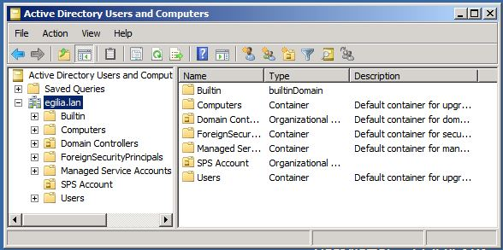
Les outils d’administration d’Active Directory
L’administration du service d’annuaire Active Directory se passe par le biais de différentes consoles MMC :

Slide 33
Composants Active Directory
Utilisateurs et ordinateurs Active Directory: est le composant le plus utilisé pour accéder à l’annuaire.
Il permet de gérer les comptes d’utilisateurs, les comptes d’ordinateurs, les fichiers et les imprimantes partagés, les unités d’organisation …

Slide 34
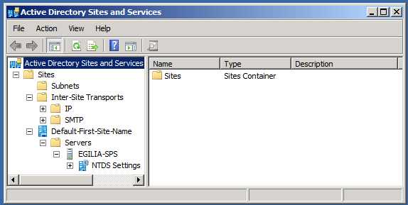
Composants Active Directory
Sites et Services Active Directory : Ce composant permet de définir des sites, des liens de sites et de paramétrer la réplication Active Directory.

Slide 35
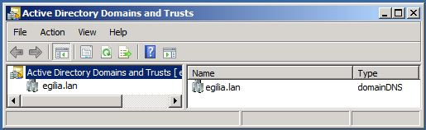
Composants Active Directory
Domaines et approbations Active Directory
  Ce composant permet de mettre en place les relations
d’approbations et les suffixes UPN.
  Il propose aussi d’augmenter le niveau fonctionnel d’un domaine ou d’une forêt.

Slide 36
Composants Active Directory
Schéma Active Directory : Ce composant permet de visualiser les classes et les attributs de l’annuaire.
Pour pouvoir accéder à la console Schéma Active Directory, il faut dans un premier temps enregistrer une DLL. Pour cela, il vous faut ouvrir une invite de commande et taper la commande :
regsvr32 schmmgmt.dll

Slide 37
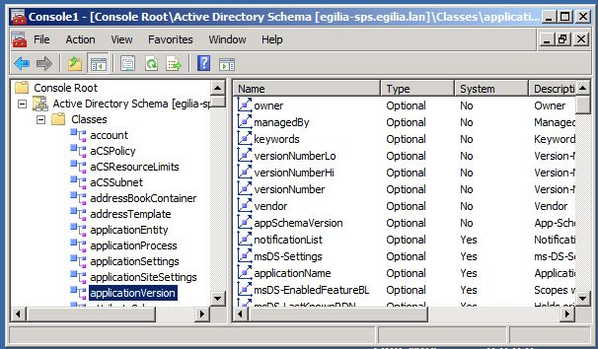
Composants Active Directory

Slide 38
Composants Active Directory
Gestion des Stratégies de Groupe :
  Ce composant permet de centraliser l’administration des stratégies de groupe d’une forêt
  de vérifier le résultat d’une stratégie de groupe
  de comparer les paramètres de deux stratégies de groupe

Slide 39
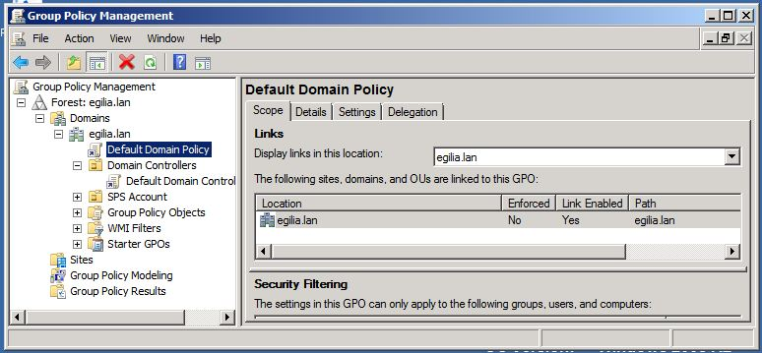
Composants Active Directory

Slide 40
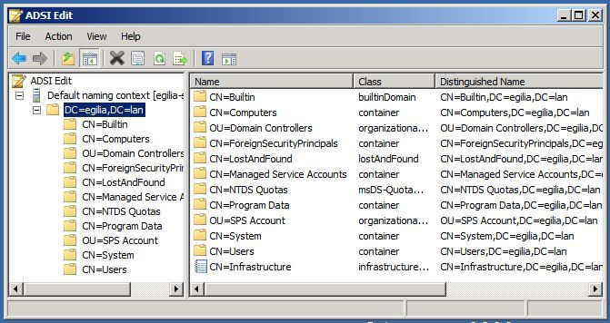
Composants Active Directory
ADSI Edit : permet de visualiser l’arborescence LDAP réelle du service d’annuaire.
Elle peut s’avérer utile pour lire ou modifier certains attributs ou certains objets de l’annuaire.

Slide 41
La hiérarchie Active Directory
Exemple de démarrage d’une forêt Active Directory
li350.local
li350-s01.li350.local
Utilisateurs
ens01.li350.local
ens01-s01.ens01.li350.local
Ressources
41

Slide 42
Les pré requis pour installer Active Directory
Un ordinateur exécutant Windows 2012 Standard Edition, Enterprise Edition ou Datacenter Edition.
Attention, le service d’annuaire Active Directory ne peut pas être installé sur Windows 2012 Server Web Edition.
4 Go d’espace libre sur une partition ou un volume NTFS
Les paramètres TCP/IP configurés pour joindre un serveur DNS.
Des privilèges administratifs suffisants pour créer un domaine.

Slide 43
Installation ou suppression de Active Directory sur un serveur Windows 2000 et +
Outil de gestion du serveur ou Dcpromo.exe
Permet d’installer ou de supprimer Active Directory
Si la machine est le dernier contrôleur du domaine, le domaine disparaît et le serveur devient alors un serveur autonome

Slide 44
La hiérarchie Active Directory
Installation d’AD sur li350-s01.li350.local
44

Slide 45
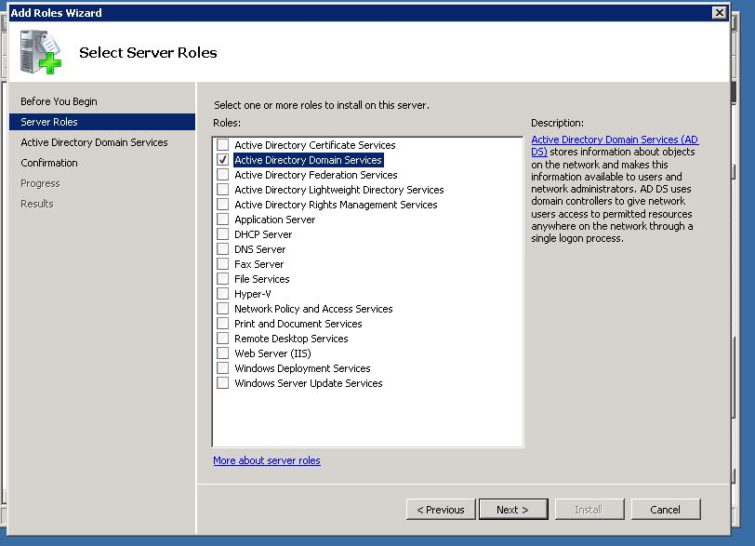
Ajouter le rôle AD Domain Services

Slide 46
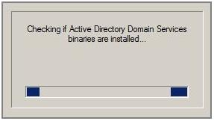
Installation d’Active Directory
La première étape consiste à exécuter la commande dcpromo.

Slide 47
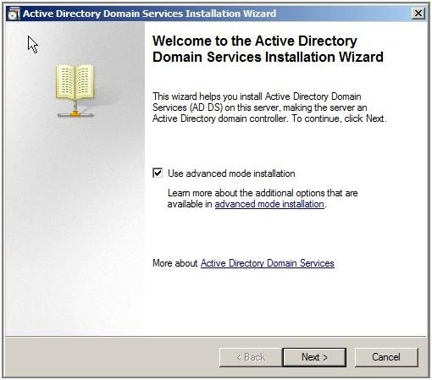
Installation d’Active Directory
Cocher la case "Utiliser les options avancées" de manière à avoir un maximum d'options...

Slide 48
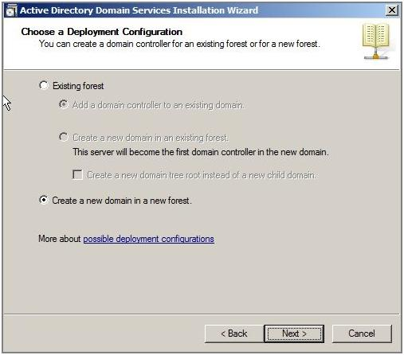
Installation d’Active Directory
un nouveau domaine dans une nouvelle forêt

Slide 49
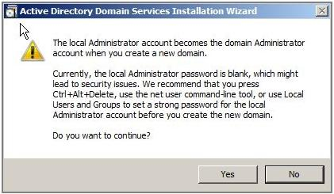
Installation d’Active Directory
le compte administrateur local deviendra administrateur du domaine une fois le service d'annuaire Active Directory installé

Slide 50
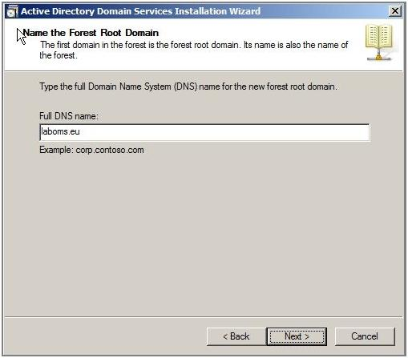
Installation d’Active Directory
Il faut ensuite définir le nom DNS du domaine
il n'est pas recommandé d'utiliser un domaine DNS à seul niveau comme LI350. Mieux vaut utiliser un nom de domaine à deux niveaux ou plus

Slide 51
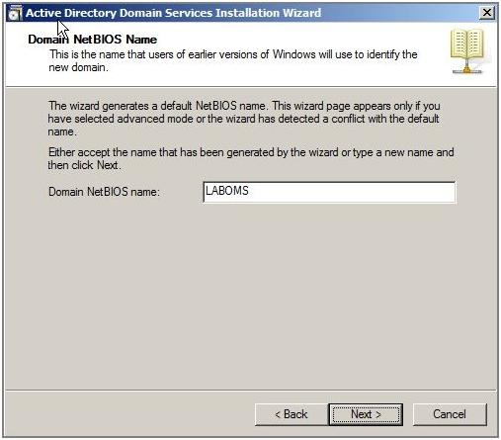
Installation d’Active Directory
Une petite fenêtre apparaît ensuite pendant que l'installeur explore le réseau pour savoir si le nom NetBIOS existe déjà.

Slide 52
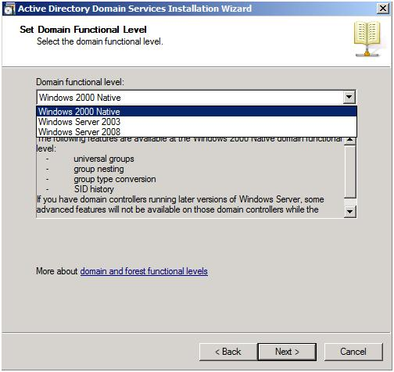
Installation d’Active Directory
Etant donné que l'on crée une nouvelle forêt, l'administrateur doit choisir le niveau fonctionnel de cette dernière.

Slide 53
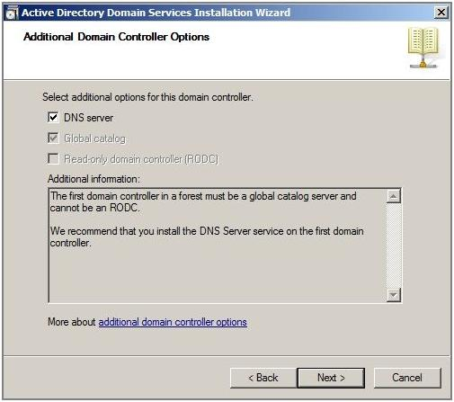
Installation d’Active Directory
La page de l'assistant nous propose d'installer les rôles suivants :
Serveur DNS
Serveur de catalogue global
Contrôleur de domaine
en lecture seul

Slide 54
Installation d’Active Directory
Dans mon exemple la case catalogue global est obligatoirement cochée étant donné qu'il s'agit du premier DC de la forêt
Pour la même raison il est impossible de cocher la case "contrôleur de domaine en lecture seule"

Slide 55
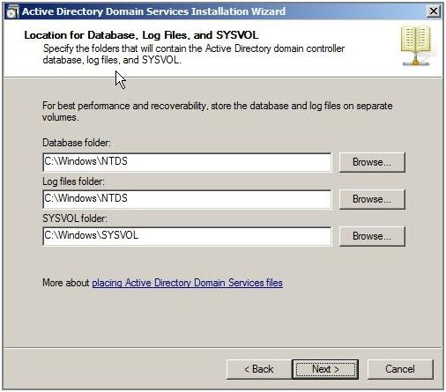
Installation d’Active Directory
La page de l'assistant est dédiée au choix de l'emplacement de la base de données, du journal des transactions et du partage SYSVOL

Slide 56
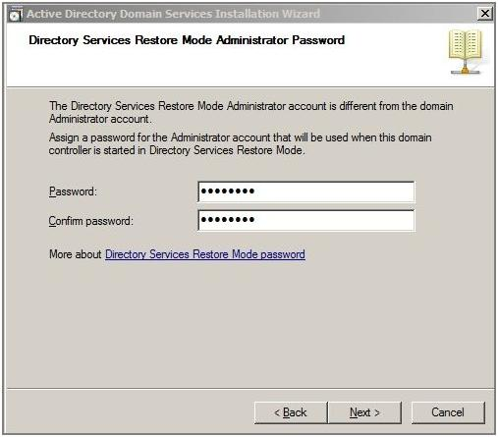
Installation d’Active Directory
Une page nous propose d'entrer le mot de passe du compte de restauration.

Slide 57
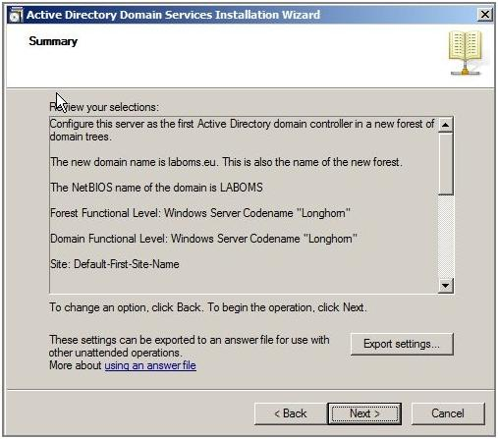
Installation d’Active Directory
La dernière page de l'assistant récapitule toutes les options sélectionnées. Il ne reste plus qu'à cliquer sur le bouton "Suivant" pour lancer l'installation.

Slide 58
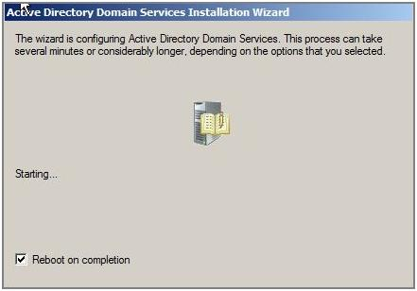
Installation d’Active Directory
Dans tous les cas, le redémarrage reste obligatoire pour que l'annuaire soit fonctionnel.

Slide 59
La hiérarchie Active Directory
Exemple de démarrage d’une forêt Active Directory
li350.local
li350-s01.li350.local
Utilisateurs
ens01.li350.local
ens01-s01.ens01.li350.local
Ressources
59

Slide 60
La hiérarchie Active Directory
Exemple de démarrage d’une forêt Active Directory – Ajout d’une station
li350.local
li350-s01.li350.local
Utilisateurs
ens01.li350.local
ens01-s01.ens01.li350.local
station.ens01.li350.local
Ressources
60

Slide 61
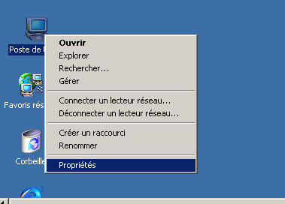
La hiérarchie Active Directory
Ajout d’une station dans ens01.li350.local
61

Slide 62
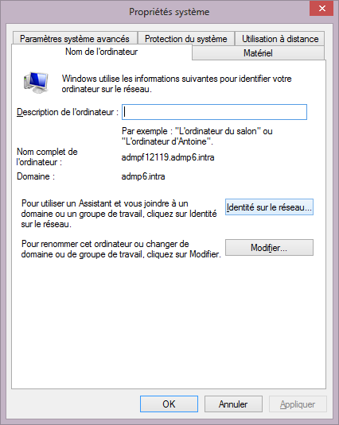
La hiérarchie Active Directory
Ajout d’une station dans ens01.li350.local (2/9)
62

Slide 63
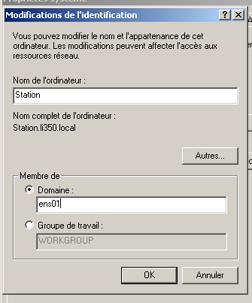
La hiérarchie Active Directory
Ajout d’une station dans ens01.li350.local (3/9)
63

Slide 64
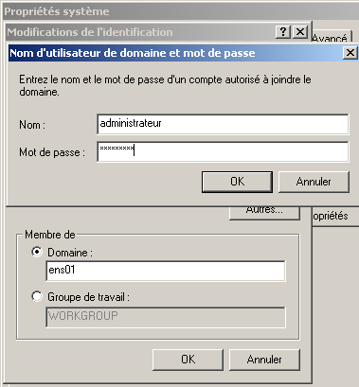
La hiérarchie Active Directory
Ajout d’une station dans ens01.li350.local (4/9)
64

Slide 65
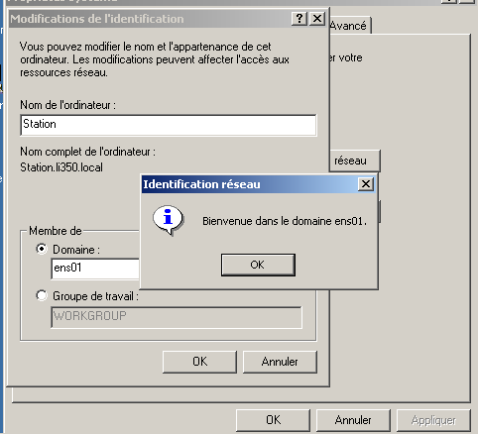
La hiérarchie Active Directory
Ajout d’une station dans ens01.li350.local (5/9)
65

Slide 66
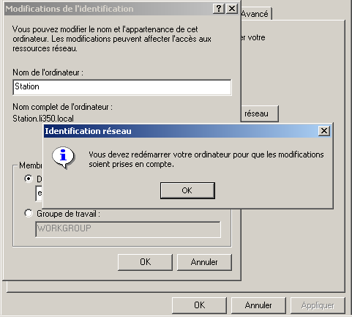
La hiérarchie Active Directory
Ajout d’une station dans ens01.li350.local (6/9)
66

Slide 67
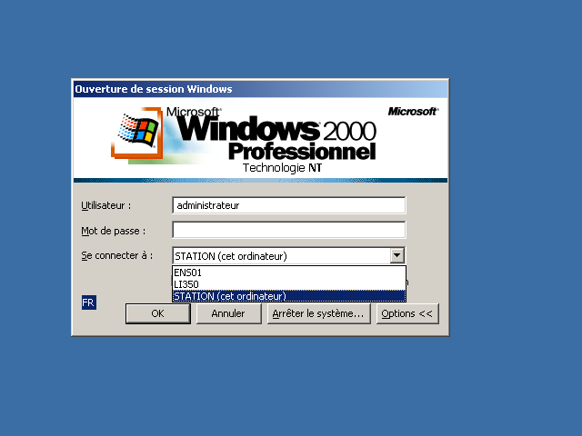
La hiérarchie Active Directory
Ajout d’une station dans ens01.li350.local (7/9)
67

Slide 68
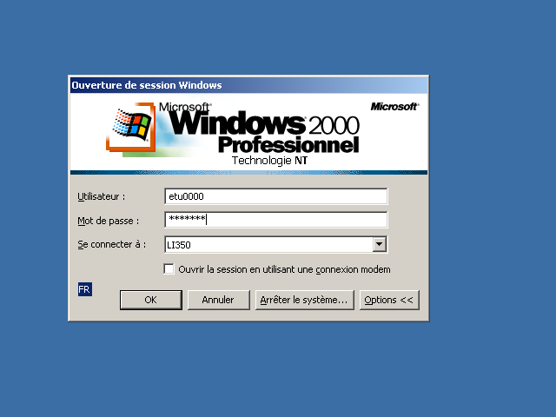
La hiérarchie Active Directory
Ajout d’une station dans ens01.li350.local (8/9)
68

Slide 69
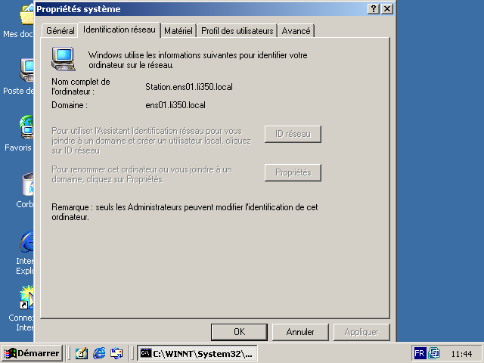
La hiérarchie Active Directory
Ajout d’une station dans ens01.li350.local (9/9)
69

Slide 70
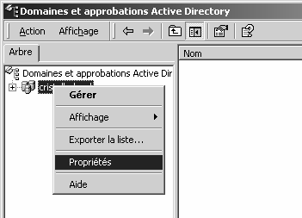
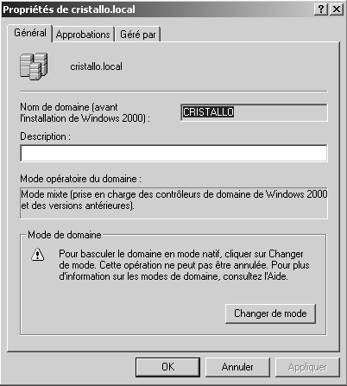
Approbation Active Directory :
Outil
Notion de mode
  Natif (serveurs et stations uniquement Windows 2008 et ultérieurs)
    La sécurité est maximale
  Mixte (serveurs ou clients antérieurs à Windows 2008)
    Les fonctionnalités de gestion des groupes sont réduites

Slide 71
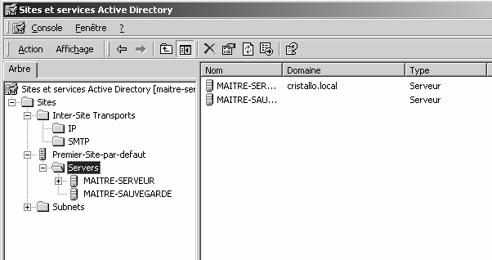
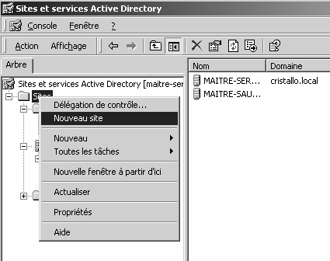
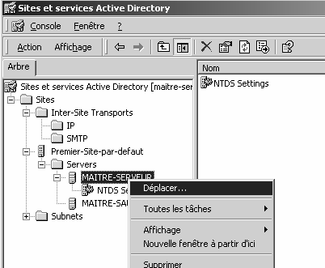
Gestion des serveurs et services
Ajout d'un nouveau site
Déplacement d'un site

Slide 72
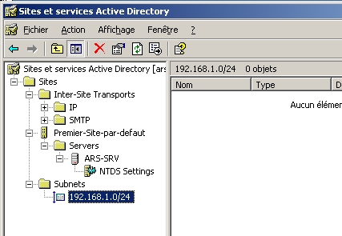
Gestion des serveurs et services
Les ordinateurs sont affectés à un site
en fonction de leur adresse IP

Slide 73
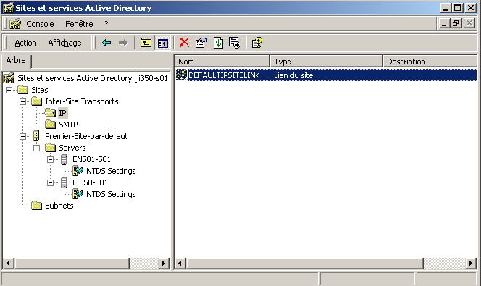
L’organisation physique du réseau dans Active Directory
L’utilitaire Sites et Services Active Directory
73

Slide 74
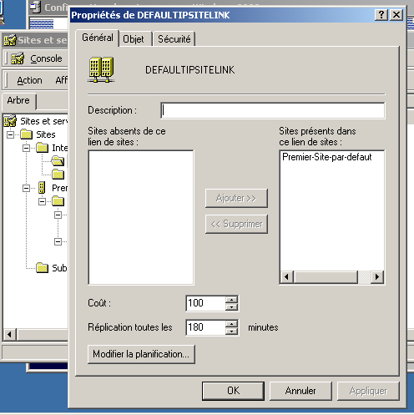
L’organisation physique du réseau dans Active Directory
L’utilitaire Sites et Services Active Directory
74

Slide 75
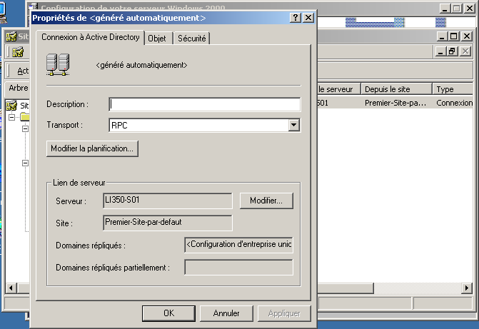
L’organisation physique du réseau dans Active Directory
L’utilitaire Sites et Services Active Directory
75

Slide 76
Base de comptes locale
N’existe pas sur les contrôleurs de domaine
  La base de compte locale est supprimée lors de l’ajout du rôle Active Directory
Utilisable sur les serveurs et les stations de travail
Ne permet qu’un accès aux ressources locales
Les groupes locaux peuvent contenir des objets (utilisateurs et groupes) issus d’AD
Administration par la console de gestion de l’ordinateur
76

Slide 77
Utilisateurs et groupes Active Directory
Base de comptes dupliquée sur l’ensemble des contrôleurs AD
Utilisable par toutes les ressources et services du domaine
Administration par la console Utilisateurs et Ordinateurs Active Directory
77

Slide 78
Utilisateurs et groupes
La ligne de commande pour la gestion des comptes sous Windows Server 2012
  Net user
  Net group
Permet la gestion des comptes pour la machine locale et le domaine local
Ne permet pas de gérer les comptes d’autres machines ou domaines
78

Slide 79

Utilisateurs et groupes
La commande net user – Exemples
    Afficher la liste de tous les comptes d'utilisateurs pour l'ordinateur local :
      net user
    Afficher des informations sur le compte d'utilisateur robertf :
      net user robertf
    Ajouter un compte d'utilisateur pour Suzanne Duprez et l'autoriser à ouvrir une session entre 08:00 et 17:00, du lundi au vendredi (pas d'espace dans la désignation des heures) avec le mot de passe obligatoire (suzanned) et le nom complet de l'utilisateur, tapez :
      net user suzanned /add /passwordreq:yes /times:lundi-vendredi,8:00-17:00 /fullname:"Suzanne Duprez"
79

Slide 80
Utilisateurs et groupes
La commande net user - Exemples
    Pour définir l'heure de connexion de johnsw (08:00 à 17:00) dans la plage 24 heures, tapez :
      net user johnsw /time:M-F,08:00-17:00
    Pour définir l'heure de connexion de johnsw (08:00 à 17:00) dans la plage 12 heures, tapez :
      net user johnsw /time:M-F,8am-5pm
    Pour autoriser marysl à se connecter entre 04:00 et 17:00 le lundi, entre 13:00 et 15:00 le mardi et entre 08:00 et 17:00 du mercredi au vendredi, tapez :
      net user marysl /time:L,4:00-17:00;Ma,13:00-15:00;Me-V,8:00-17:00
80

Slide 81
Utilisateurs et groupes
La commande net group - Exemples
    Afficher la liste de tous les groupes figurant sur le serveur local :
      net group
    Ajouter le groupe Cadres à la base de données des comptes d'utilisateur locale :
      net group Cadres /add
    Ajouter le groupe Cadres à la base de données du domaine :
      net group Cadres /add /domain
    Ajouter les comptes d'utilisateur existants alainbo, fabriced et isabelb au groupe Cadres sur l'ordinateur local :
      net group Cadres alainbo fabriced isabelb /add
81

Slide 82
Utilisateurs et groupes
La commande net group - Exemples
    Ajouter les comptes d'utilisateur existants alainbo, fabriced et isabelb au groupe Cadres dans la base de données du domaine :
      net group Cadres alainbo fabriced isabelb /add /domain
    Afficher les utilisateurs du groupe Cadres :
      net group Cadres
    Ajouter un commentaire à l'enregistrement du groupe Cadres :
      net group Cadres /comment:"La direction"
82

Slide 83
Utilisateurs et groupes
La ligne de commande sous Windows Server 2012 pour active directory
    Dsadd Ajoute des objets à l’annuaire
    Dsmod Modifie des attributs spécifiques d’un objet existant dans l’annuaire
    Dsmove Déplace un objet vers un conteneur
    Dsquery Recherche des objets dans l’annuaire correspondant à des critères de recherche spécifiés
    Dsget Affiche les propriétés des objets dans l’annuaire
    Dsrm Supprime un objet et/ou toute la sous-arborescence d’un objet dans l’annuaire
Possibilité d’agir en local (par défaut) ou sur un domaine spécifié
Permet d’agir sur tous les attributs AD
83

Slide 84
Utilisateurs et groupes
La commande dsadd user :
  Dsadd user NUUtilisateur [-samid NomSAM] [-upn NPU] [-fn Prénom] [-mi Initiale][-ln Nom][-display NomAffiché][-empid IDEmployé][-pwd {Mot_de_passe | *}][-desc Description] [-memberof Groupe;…][-office Bureau][-tel NuméroTéléphone][-email CourrierElectronique][-fax NuméroTélécopie][-iptel NuméroTéléphoneIP][-webpg PageWeb][-title Titre][-dept Département][-company Société][-mgr Directeur][-hmdir RépertoireBase][-hmdrv LettreLecteur:][-profile CheminProfil][-loscr CheminScript][-mustchpwd {yes|no}][-canchpwd {yes|no}] ………………
  …………[{-s Serveur | -d Domaine}]
84

Slide 85
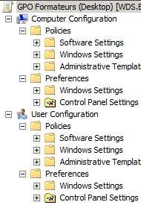
Les stratégies de groupes
Une stratégie de groupes est un objet Active Directory qui va contenir un ensemble de paramètres.

Slide 86
Les stratégies de groupes
Ces paramètres vont permettre d’agir sur l’environnement d’un utilisateur ou d’un ordinateur en déployant une configuration qui ne sera pas modifiable
Une stratégie de groupe peut aussi être appelée GPO (Group Policy Object)

Slide 87
Les stratégies de groupes
Cet objet de stratégie de groupe va ensuite être lié à un conteneur site, un domaine ou une unité d’organisation.
Cela va permettre d’appliquer les paramètres de stratégie de groupe aux objets contenu dans ces conteneurs.

Slide 88
Les stratégies de groupes
Une stratégie de groupe peut aussi être appelée GPO (Group Policy Object)
Cet objet de stratégie de groupe va ensuite être lié
  à un conteneur site
  un domaine
  une unité d’organisation.
Cela va permettre d’appliquer les paramètres de stratégie de groupe aux objets contenu dans ces conteneurs.

Slide 89
Les stratégies de groupes
Applicables à différents conteneurs
  Domaines
  Sites
  Unités Organisationnelles (OU)
  A la machine locale
Pour les utilisateurs et les ordinateurs
  (priorité aux stratégies définies sur les ordinateurs en cas de conflit)
Héritables dans la hiérarchie des conteneurs AD
89

Slide 90
Les stratégies de groupes
Modèles d’administration
  Accès au bureau
  Barre des tâches
  Panneau de configuration
  Windows update
  Planification
Sécurité
  Mots de passe
  Audits de sécurité
Installation automatique de logiciels
90

Slide 91
Les stratégies de groupes
Scripts (en plus de celui associé au profil)
  Ouverture/Fermeture de session
  Démarrage/Arrêt de l’ordinateur local
Service d’installation à distance
  Uniquement avec les packages d’installation MSI
Paramétrage de l’explorateur internet
Redirection de dossiers
  Mes documents
  Bureau
  …
91

Slide 92
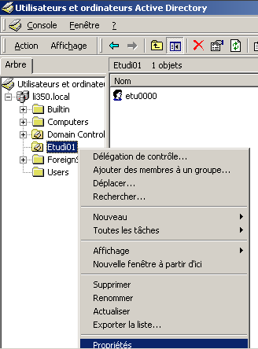
Les stratégies de groupes
Mise en place d’une stratégie de groupe sur les objets d’une Unité Organisationnelle (OU)
92

Slide 93
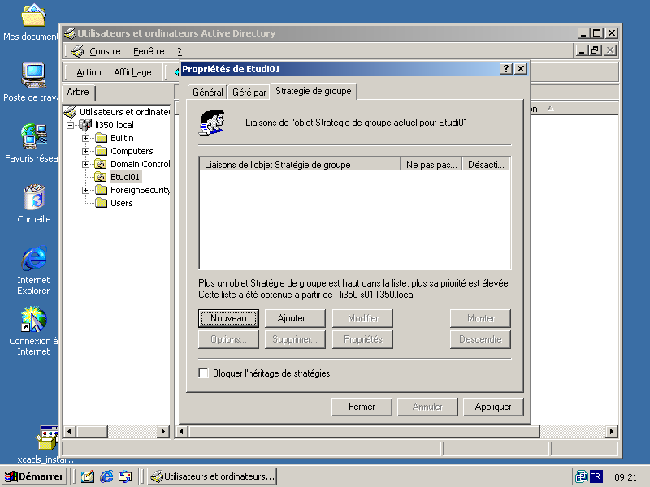
Les stratégies de groupes
Configuration de scripts d’ouverture de session 2/5
93

Slide 94
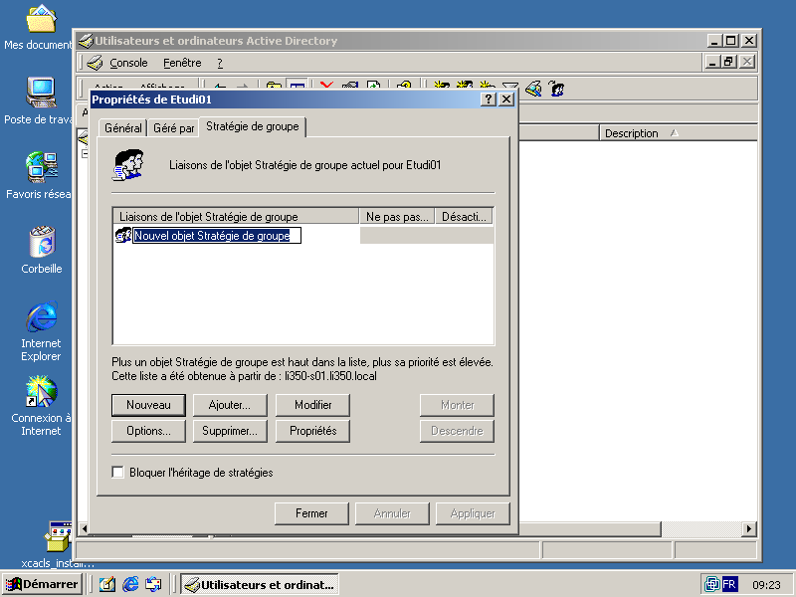
Les stratégies de groupes
Configuration de scripts d’ouverture de session 3/5
94

Slide 95
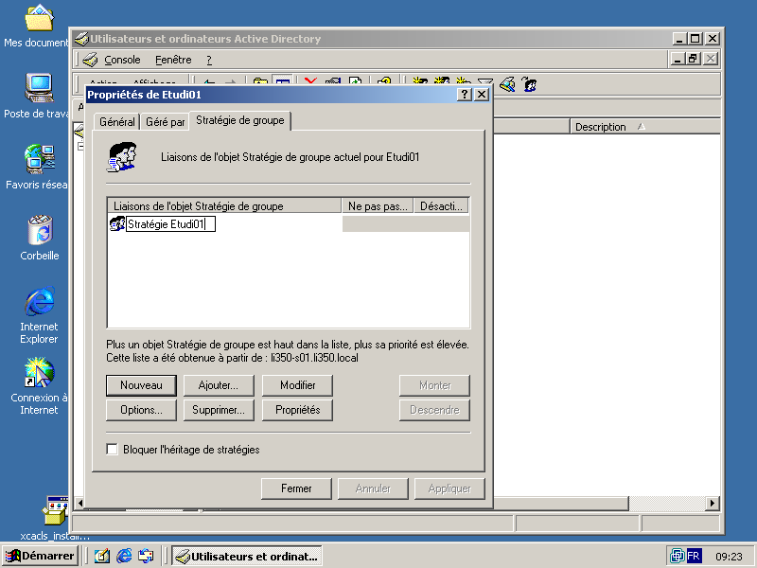
Les stratégies de groupes
Configuration de scripts d’ouverture de session 4/5
95

Slide 96
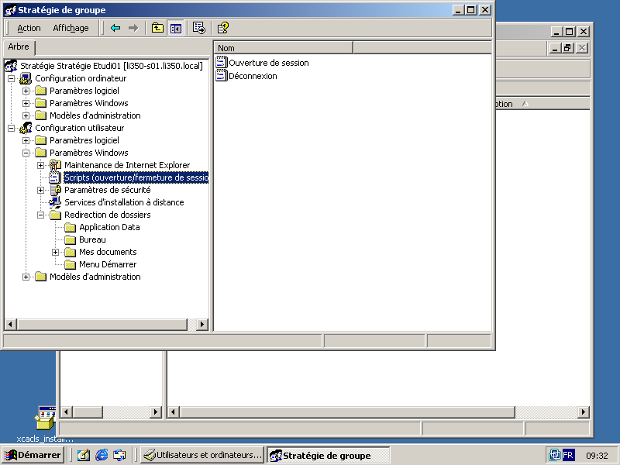
Les stratégies de groupes
Configuration de scripts d’ouverture de session 5/5
96

Slide 97
Autres paramètres de stratégie
Il y en a plus de 500…
Attention aux héritages de stratégie entre Unités
d'Organisation
  Une stratégie de haut niveau peut empêcher
  l'application d'une autre stratégie
Voir les stratégies comme un arbre ou chaque
nœud (modification de stratégie) comporte 500
paramètres!
Faire simple…

Slide 98
Autres paramètres de stratégie
Scripts
  Démarrage
  Arrêt
Stratégie de comptes
  Stratégie de mot de passe
    Conserver l'historique des mots de passe
    Durée de vie maximale du mot de passe
    Durée de vie minimale du mot de passe
    Les mots de passe doivent respecter des exigences de complexité
    Longueur minimale du mot de passe
    Stocker le mot de passe en utilisant le cryptage réversible pour tous les utilisateurs du domaine

Slide 99
Autres paramètres de stratégie
  Stratégie de verrouillage du compte
    Durée de verrouillage des comptes
    Délai de réinitialisation du compteur de verrouillages du compte
    Seuil de verrouillage du compte

Slide 100
Autres paramètres de stratégie
Stratégie locales
  Stratégie d'audit
    Auditer la gestion des comptes
    Auditer l'accès au service d'annuaire
    Auditer les événements de connexion
    Auditer les événements système
    Auditer les modifications de stratégie
    Auditer l'utilisation des privilèges

Slide 101
Autres paramètres de stratégie
Attribution des droits utilisateur
  Accéder à cet ordinateur depuis le réseau
  Agir en tant que partie du système d'exploitation
  Ajouter des stations de travail au domaine
  Arrêter le système
  Augmenter la priorité de planification
  Augmenter les quotas

Slide 102
Autres paramètres de stratégie
Attribution des droits utilisateur
  Charger et décharger des pilotes de périphériques
  Créer des objets globaux
  Créer des objets partagés permanents
  Créer un fichier d'échange
  Forcer l'arrêt à partir d'un système distant
  Générer des audits de sécurité
  Gérer le journal d'audit et de sécurité

Slide 103
Autres paramètres de stratégie
Attribution des droits utilisateur (suite)
  Modifier les valeurs d'environnement de microprogrammation
  Modifier l'heure système
  Ouvrir une session en tant que service
  Ouvrir une session localement
  Prendre possession des fichiers ou d'autres objets
  Refuser l'accès à cet ordinateur à partir du réseau
  Refuser les ouvertures de session locales
  Refuser l'ouverture de session en tant que service
  Refuser l'ouverture de session en tant que tâche
  Remplacer un jeton niveau de processus
  Restaurer des fichiers et des répertoires
  Retirer l'ordinateur de la station d'accueil

Slide 104
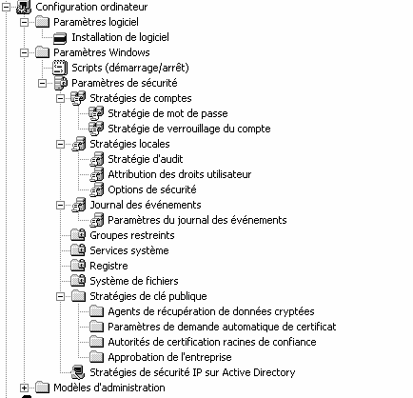

Slide 105
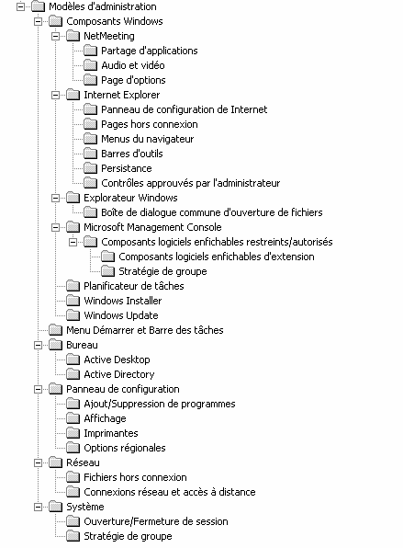

Slide 106
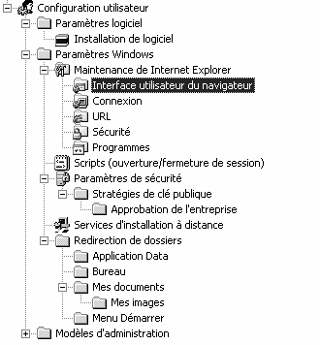

Slide 108
Au cœur de AD
Journalisation (résiste aux coupures secteurs)
La base de données reste toujours à jour
La base de données de Active Directory est stockée dans
c:\winnt\ntds\Ntds.dit
Les journaux sont dans les .log (format propriétaire)
Principe de la journalisation
  Ecriture du fichier log
  Ecriture en mémoire
  Confirmation de la transaction

